Slide 1

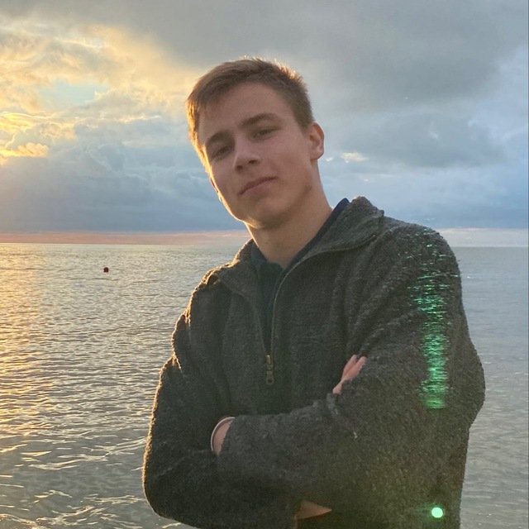
Резюме
Денисов Арсений Петрович
tiptop2001a@gmail.com
+7 (925) 377-72-96
( Веб разработчик )
Образование
Техникум
2023 — 2025
ГБПОУ МО «Люберенкий техникум имени Герои Советского Союза, дегчика-космонавтя Ю.А.Г агарина»
Навыки
Опыт работы
Создание баз данных
Дизайн сайта
Создание одностраничного сайта
Работа в Photoshop
Работа в Adobe Illustrator
https://github.com/Arsenii788/Denisov_Arseniii-algoritm
Telegram
Арсений😏

